Slide 1
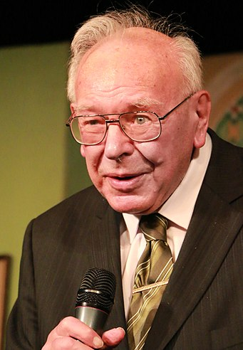
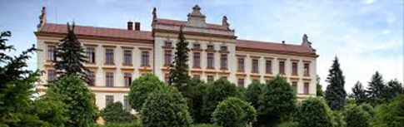
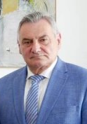
Binární relace
XXI. seminář o filosofických otázkách matematiky a fyziky
20. – 23. srpna 2024, Gymnázium Velké Meziříčí
RNDr. Dag Hrubý, M. M.
edukátor transmisivní industriální školy
řešitel grantu: UMMPRTLPSZT

Slide 2
Program přednášky
ÚT
ÚT
ÚT

Slide 3
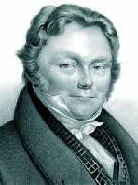
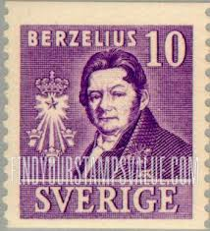
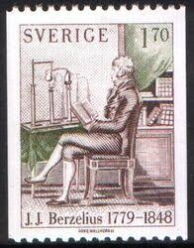
Hádanka
20. srpen 1779
spolu s Robertem Boylem, Johnem Daltonem a Antoniem Lavosierem je považován za otce moderní chemie
vymyslel moderní chemické značky prvků, jejichž názvy odvodil z latiny a řečtiny, například O pro kyslík, Fe pro železo
položil základy experimentální elektrochemie
člen 95 vědeckých společností celého světa
objevil chemické prvky cer, selen, křemík a thorium
Kde jsem byl já
20. srpna 1968?
Baron Jöns Jacob Berzelius

Slide 4
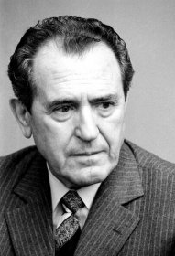
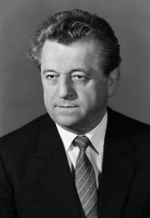
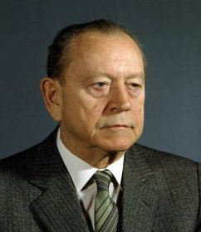
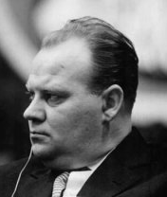
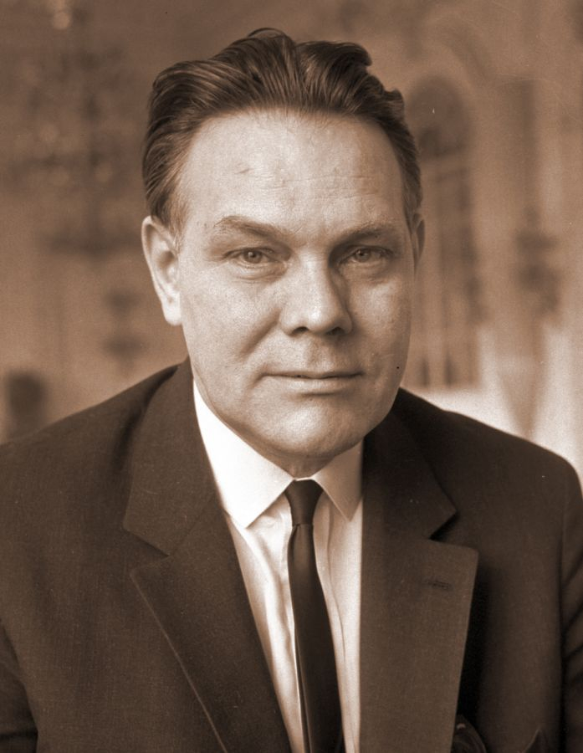
Zvací dopis z roku 1968
Od Kolderova tajemníka Kaska si jej pak 3. srpna 1968 na záchodě bratislavského hotelu Sorea převzal hlavní ukrajinský komunista Petr Šelest, jeden z původců myšlenky okupace Československa. Ten dopis předal Brežněvovi, který z něj měl velkou radost, protože šlo o poslední chybějící článek plánu invaze.
Vasil Biľak
Antonín Kapek
Alois Indra
Drahomír Kolder
Oldřich Švestka

Slide 5
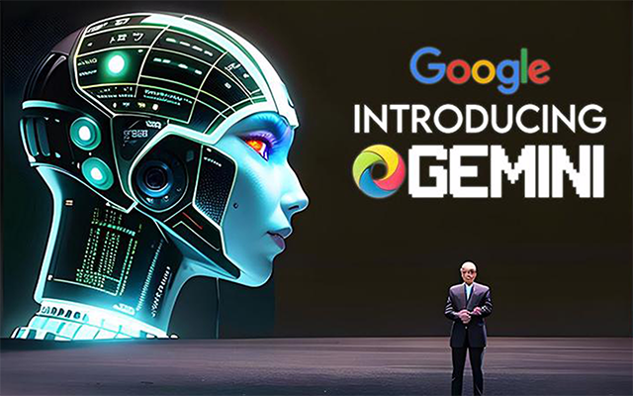
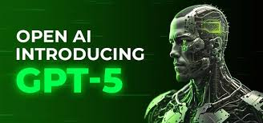
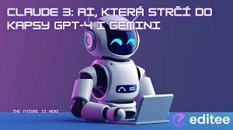
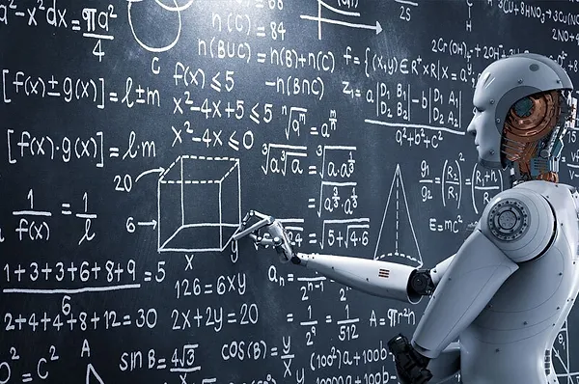
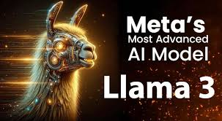
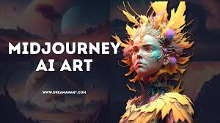
AI
Gemini
GPT
Claude
LLaMA
Midjourney
Jedno vyhledávání pomocí AI služby jako ChatGPT spotřebuje přibližně 2,9 watt-hodin elektřiny, což je téměř desetkrát více než standardní vyhledávání na Googlu. (sýr, pes)

Slide 6
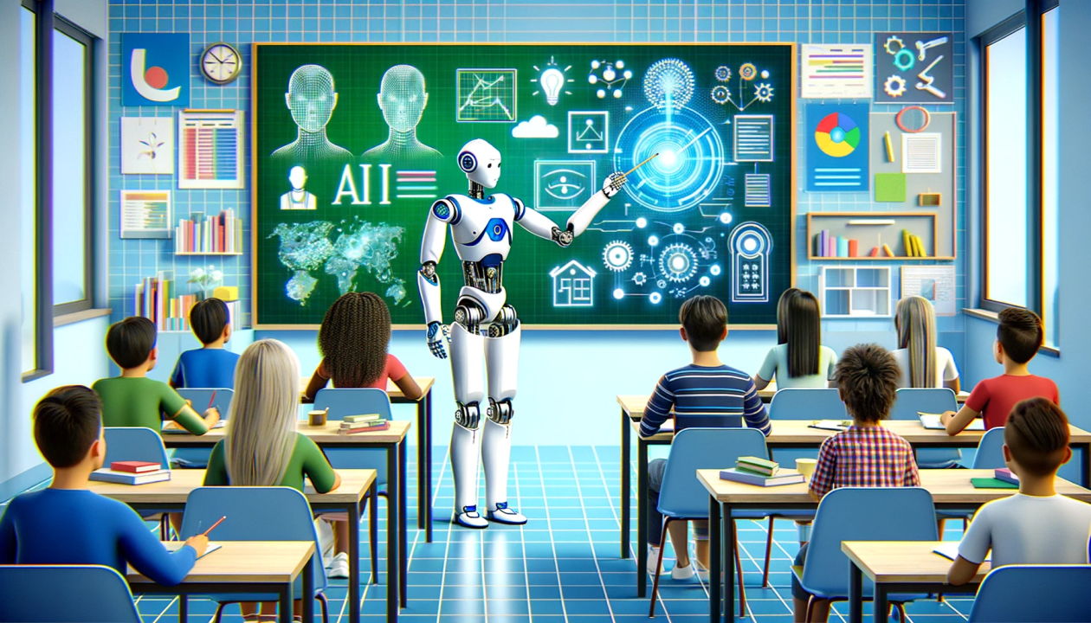
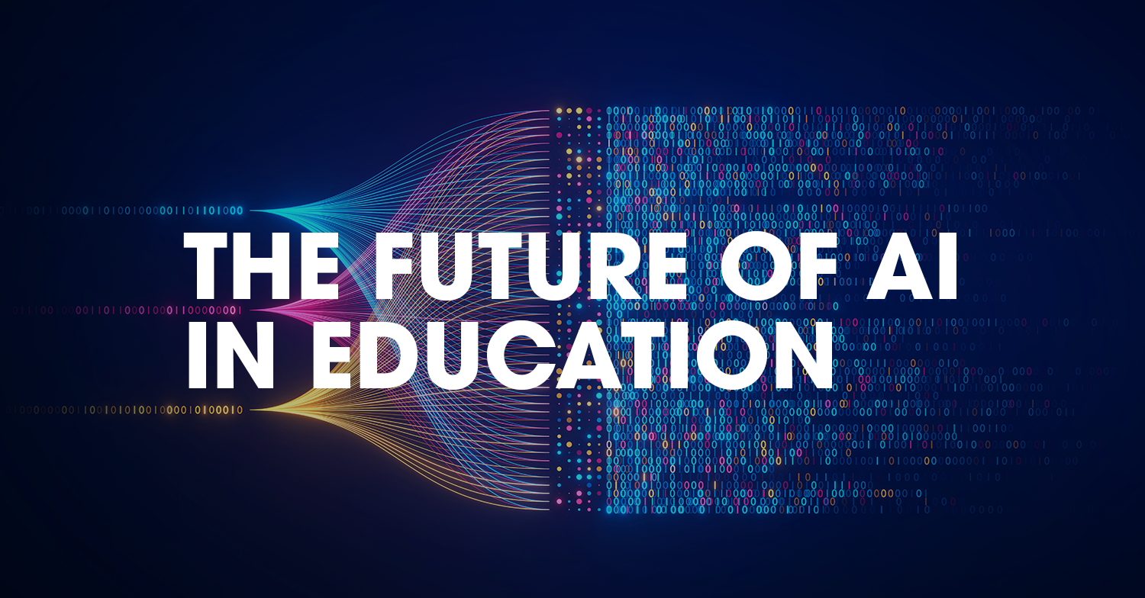
AI
https://Gemini.google.com, https://Chatgpt.com, https://Claude.ai, https://llama.meta.com

Slide 7
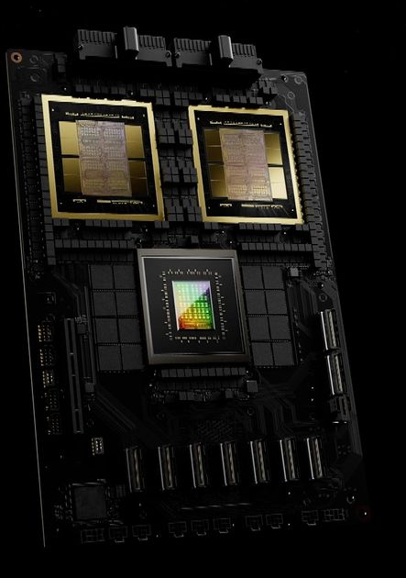
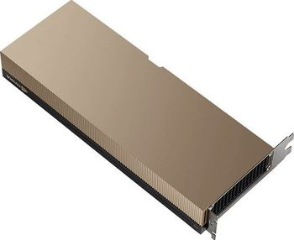
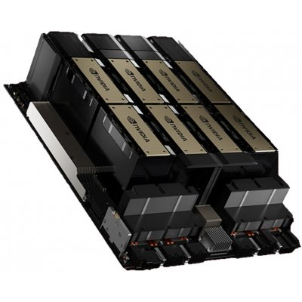


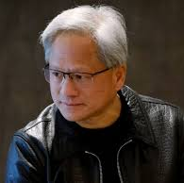
AI
Grafická karta PNY NVIDIA H100 PCIE 94 GB HBM3 ECC 5120-bit, PCIe 5.0 x16, Dual Slot, ATX bracket, NVlink Support, retail
Dostupnost
Plzeň - k vyzvednutí do 48 hodin
e-shop - SKLADEM (expedice do 48 hodin)
Cena
992 609 Kč
Na čipech od NVIDIA běží většina současných AI služeb.
Blackwell GB200
Nvidia B200 je monstrózní dvojčip s 208 miliardami tranzistorů. Vdechne život nové generaci AI.
Grafický čip: Hopper Velikost paměti: 640 GB Počet tensor jader: 535 Teoretický výkon: 268 TFLOP NVIDIA HGX H100 640GB - 935-24287-0001-000
7 982 262 Kč s DPH
Jensen Huang

Slide 8
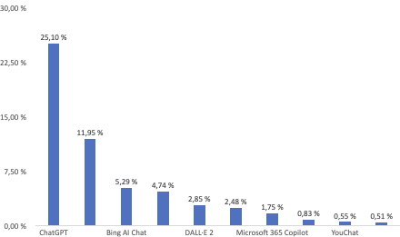
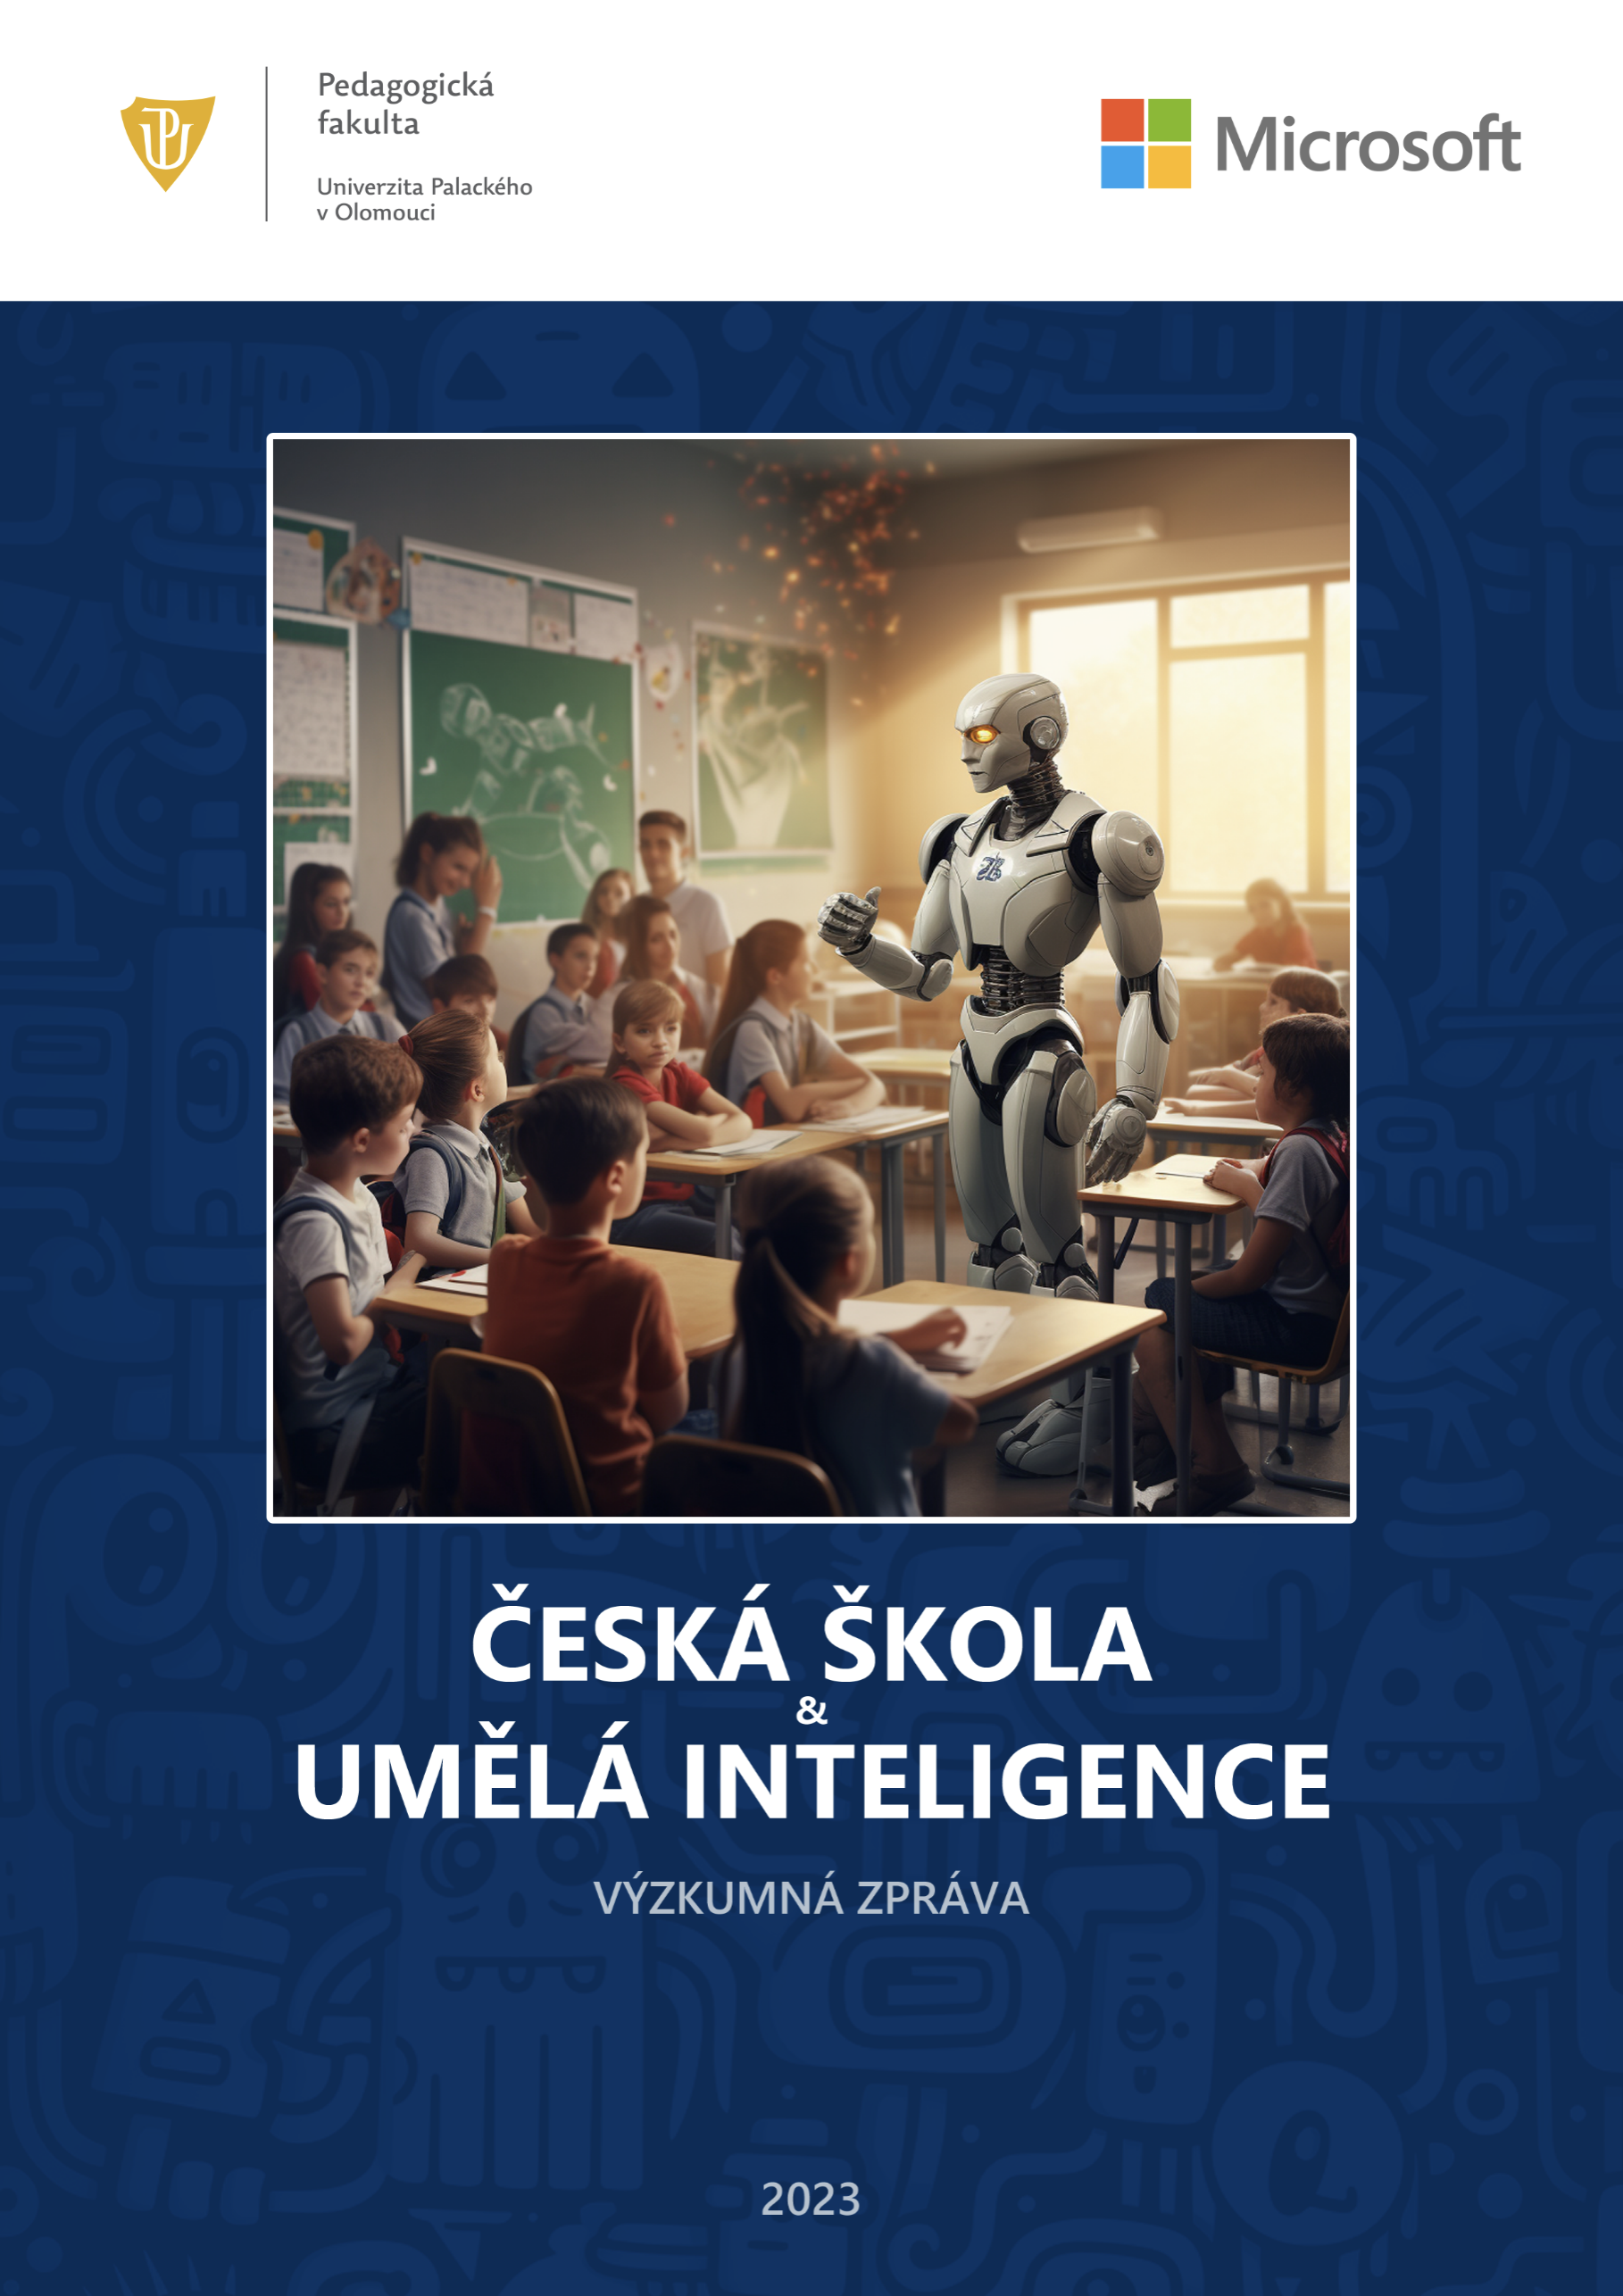




AI
10 nejpopulárnějších nástrojů AI, které učitelé používají aktivně
DALL-E a DALL-E2 jsou modely strojového učení vyvinuté společností OpenAI pro generování digitálních obrazů na základě popisů. Model DALL-E byl odhalen společností OpenAI v příspěvku na blogu v lednu 2021 a využívá verzi GPT-3 upravenou pro generování obrázků.

Slide 9

Co mne zaujalo
JEŽEK, Zdeněk. Škola, ideje a hodnoty ve věku tl; dr. Brno: MU, 2023.
tl; dr
too long; didn't read
příliš dlouhé, nečetl jsem
Škola, literatura, svět
Teze
Neutralita školství je neuskutečnitelným snem posttotalitního režimu
Jednoduché myšlení může být špatné myšlení
Je načase dát si pozor na zdravý rozum
Rozumět společnosti nelze přímo, ale skrze metafory
Nepřestávat myslet, začít důvěřovat
Nevím
Mgr. Zdeněk Ježek, Ph.D.
SUŠG, Jihlava
ŘEZÁČ, Václav. Nástup. Praha: Československý spisovatel, 1955.
TUČKOVÁ, Kateřina. Vyhnání Gerty Schnirch. Brno: Host, 2009.
Poslední dvě věty knihy: „Existuje tedy cesta, jak pomoci člověku zorientovat se ve světě, naučit ho odhalit snahy
o manipulaci s jeho názory a ukázat mu, jak se dobrat k pravdě v záplavě nepřeberného množství informaci? Nevím.“

Slide 10

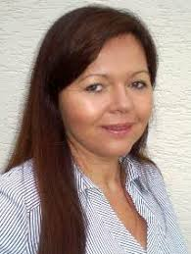
Co mne zaujalo
Kontexty vzdělávání v postmoderní situaci
1. Východiska postmoderního myšlení 2. Věda, výzkum a pedagogika v postmoderní situaci 3. Vzdělávání v knowledge society
Globalizace a vzdělávání Od informačního paradigmatu ve vzdělávání ke konceptu společnosti vědění Neoliberální kontrolní rámec společnosti vědění Univerzita, věda a akademici v knowledge society Věda a výuka jako postakademické instituce Situace učitelství v podmínkách profesní nejednoznačnosti Učitelská profese mezi veřejným zájmem, etikou a profesní identitou
LORENZOVÁ, Jitka. Kontexty vzdělávání v postmoderní situaci. Praha: Filozofická fakulta UK, 2016.

Slide 11
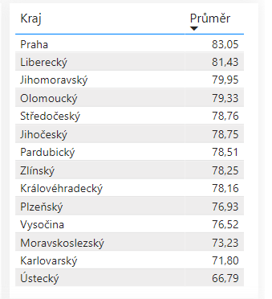
Přijímací zkoušky na G4, 1.kolo, 2024, ČR
ČR | Přihlášky | Přijati | Podíl
G4 | 18 750 | 12 294 | 65,57 %
G6 | 7 774 | 1 937 | 24,92 %
G8 | 19 453 | 7 510 | 38,61 %
Praha | Přihlášky | Přijati | Podíl
G4 | 4086 | 2272 | 55,60 %
G6 | 3426 | 476 | 20,07 %
G8 | 5061 | 1225 | 31,13 %
M 70 minut 50 bodů
Č 60 minut 50 bodů
Minimální hranice úspěšnosti není stanovena,
každá škola si ji může stanovit sama.

Slide 12
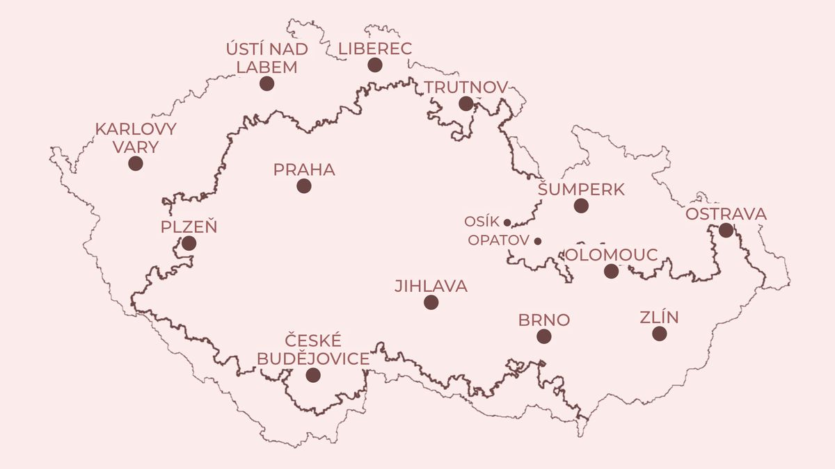


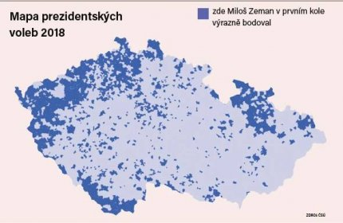
Co mne zaujalo
Osík Opatov (Sudety)
počet obyvatel 1133
74,6% účast ve volbách 57,1%
25,6% pro populisty 40,6%
1,5% v exekuci 4,7%
2,0% míra nezaměstnanosti 4,9%
Korčák, M., Netrdová, P. (2022): Historická hranice Sudet a současná sociálně-prostorová diferenciace Česka: kvantitativní pohled na dlouhodobý dopad institucionálních změn. Geografie, 127(4), 365−390.
Notes:
(Sudet

Slide 13
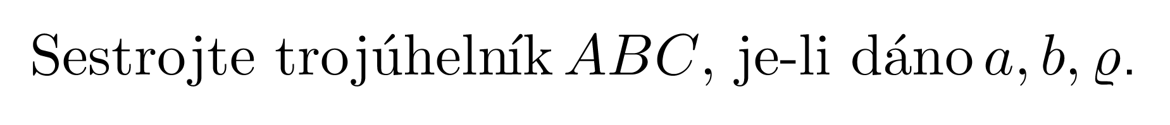
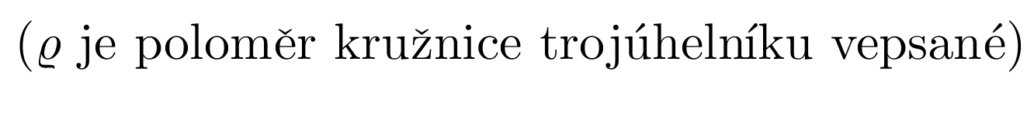
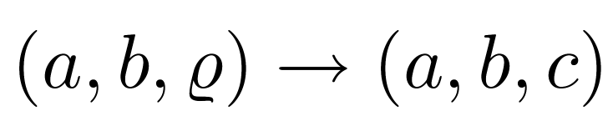
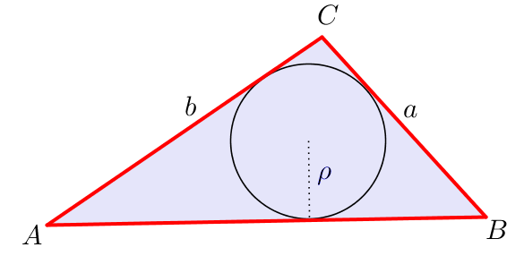
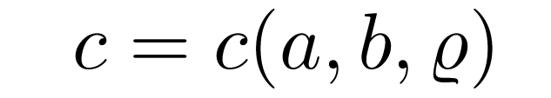
Abero
Notes:
13
13
13

Slide 14
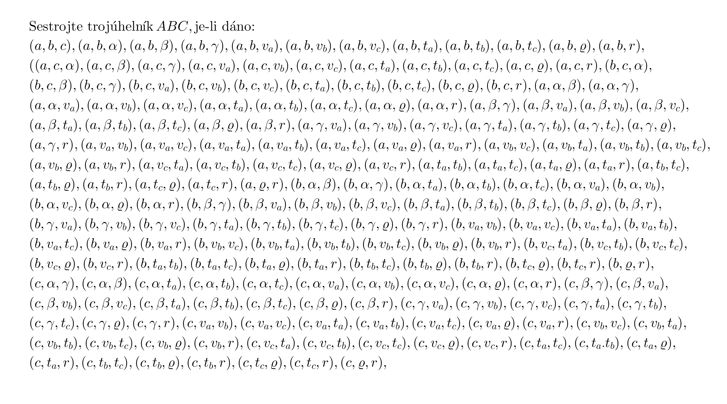
Abero

Slide 15
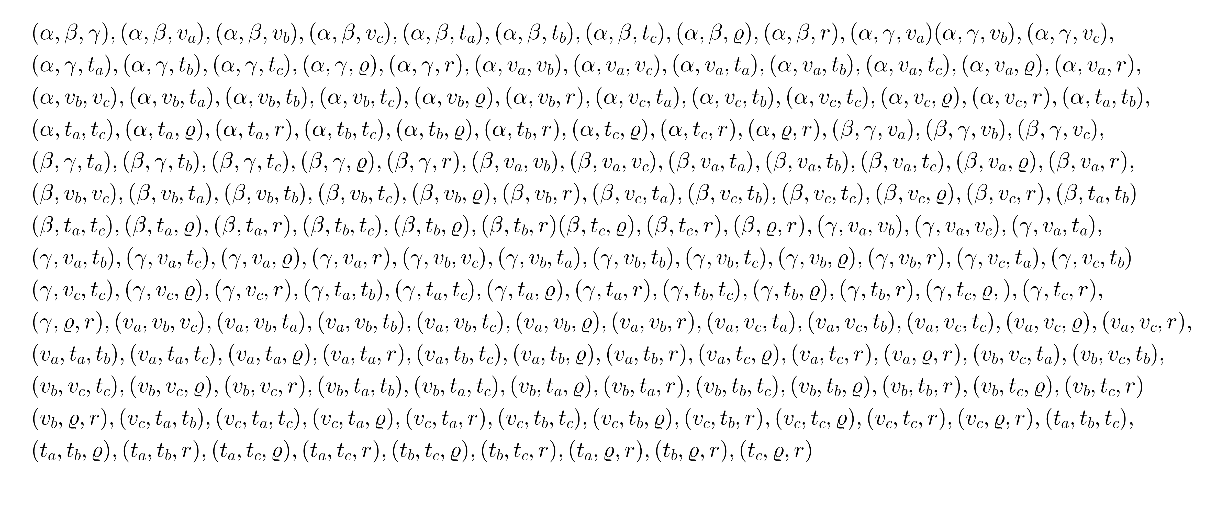
Abero

Slide 16
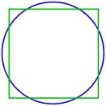

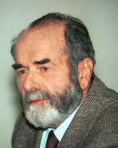
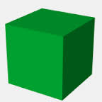
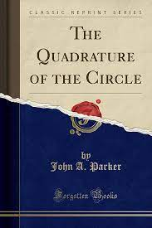
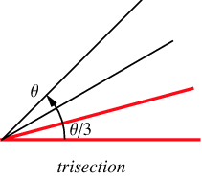
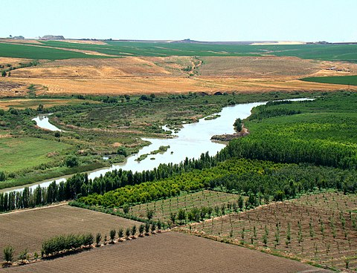
Abero
Kvadratura kruhu
Trisekce úhlu
Reduplikace krychle
(Délský - Délfský problém)‏
Konstruovatelná úsečka
Eukleidovská konstrukce neboli konstrukce pomocí kružítka a pravítka označuje konstrukci geometrických objektů pouze pomocí idealizovaného pravítka a kružítka. O pravítku se předpokládá, že má nekonečnou délku, jen jednu hranu a žádné značky pro měření, o kružítku se předpokládá, že může nakreslit jakkoli velikou kružnici.

Slide 17
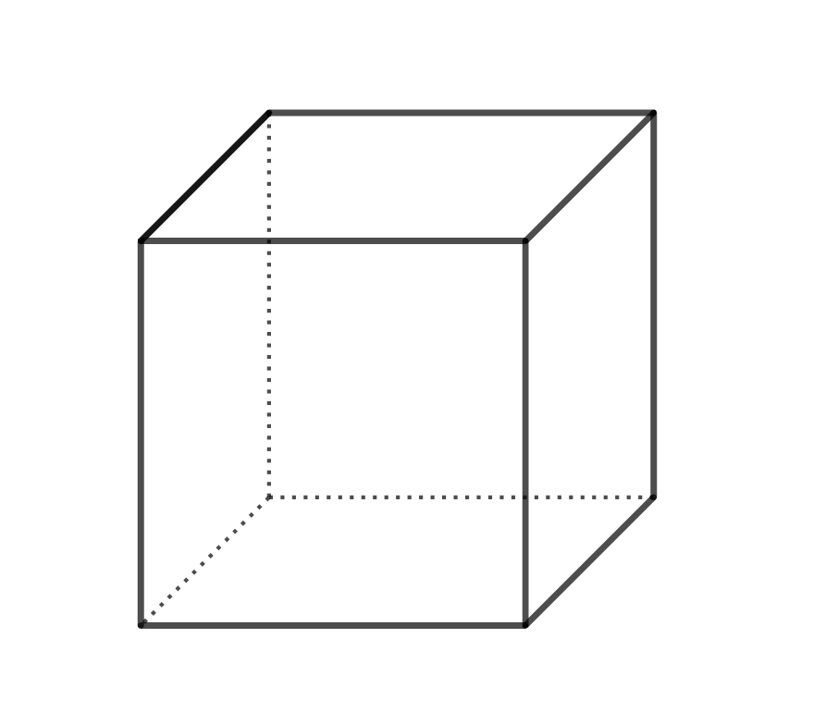
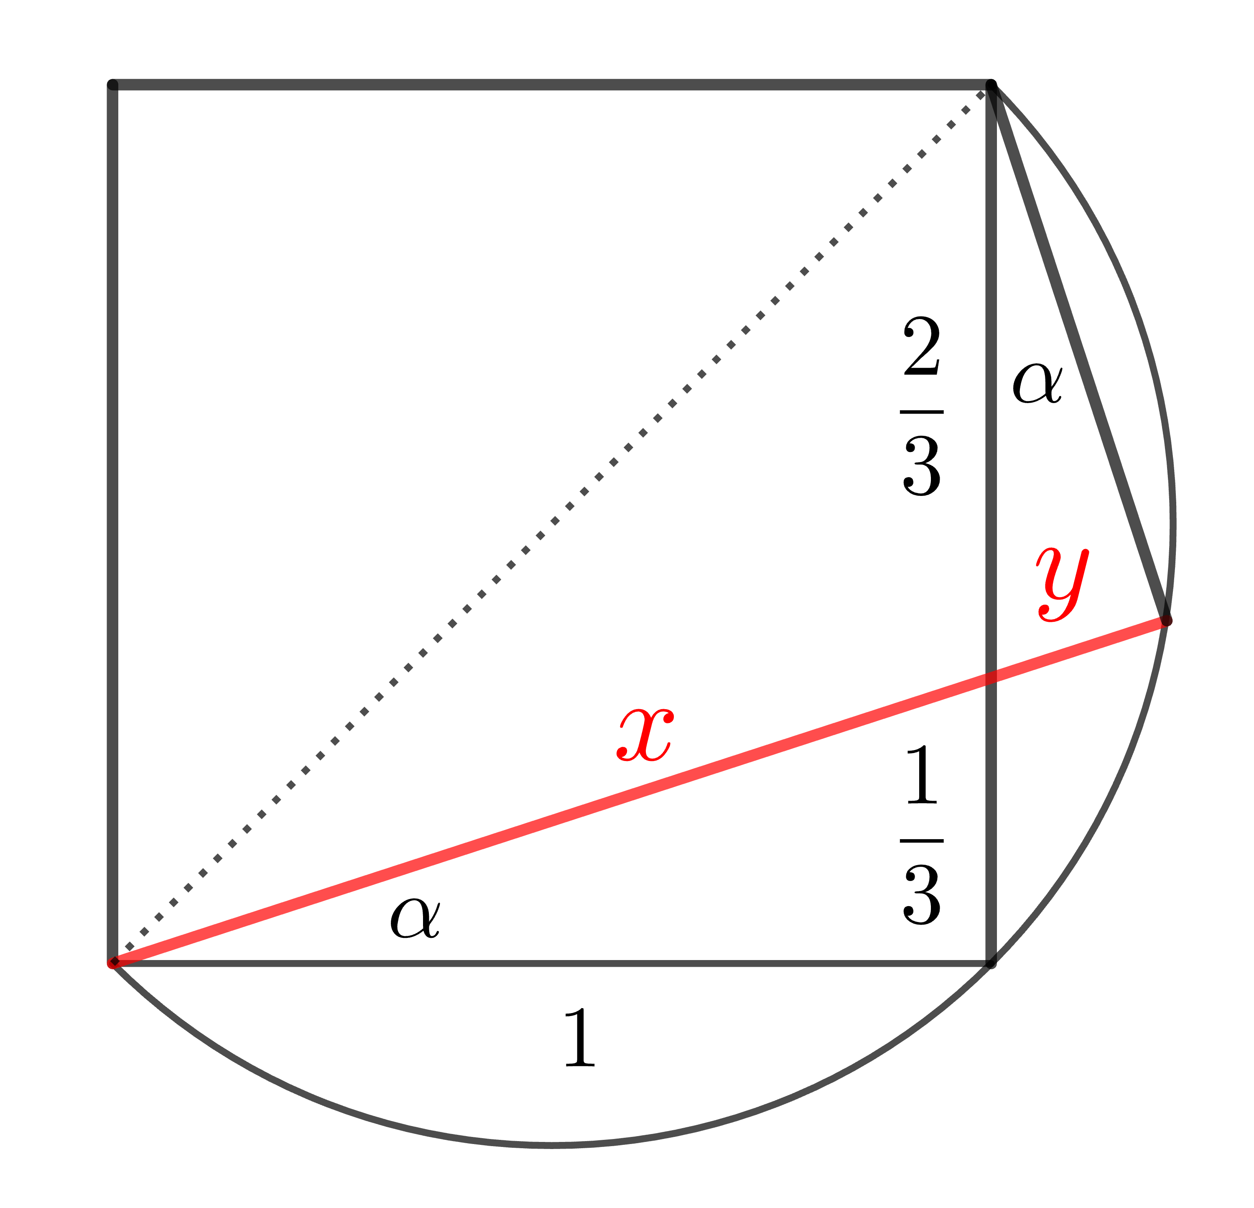

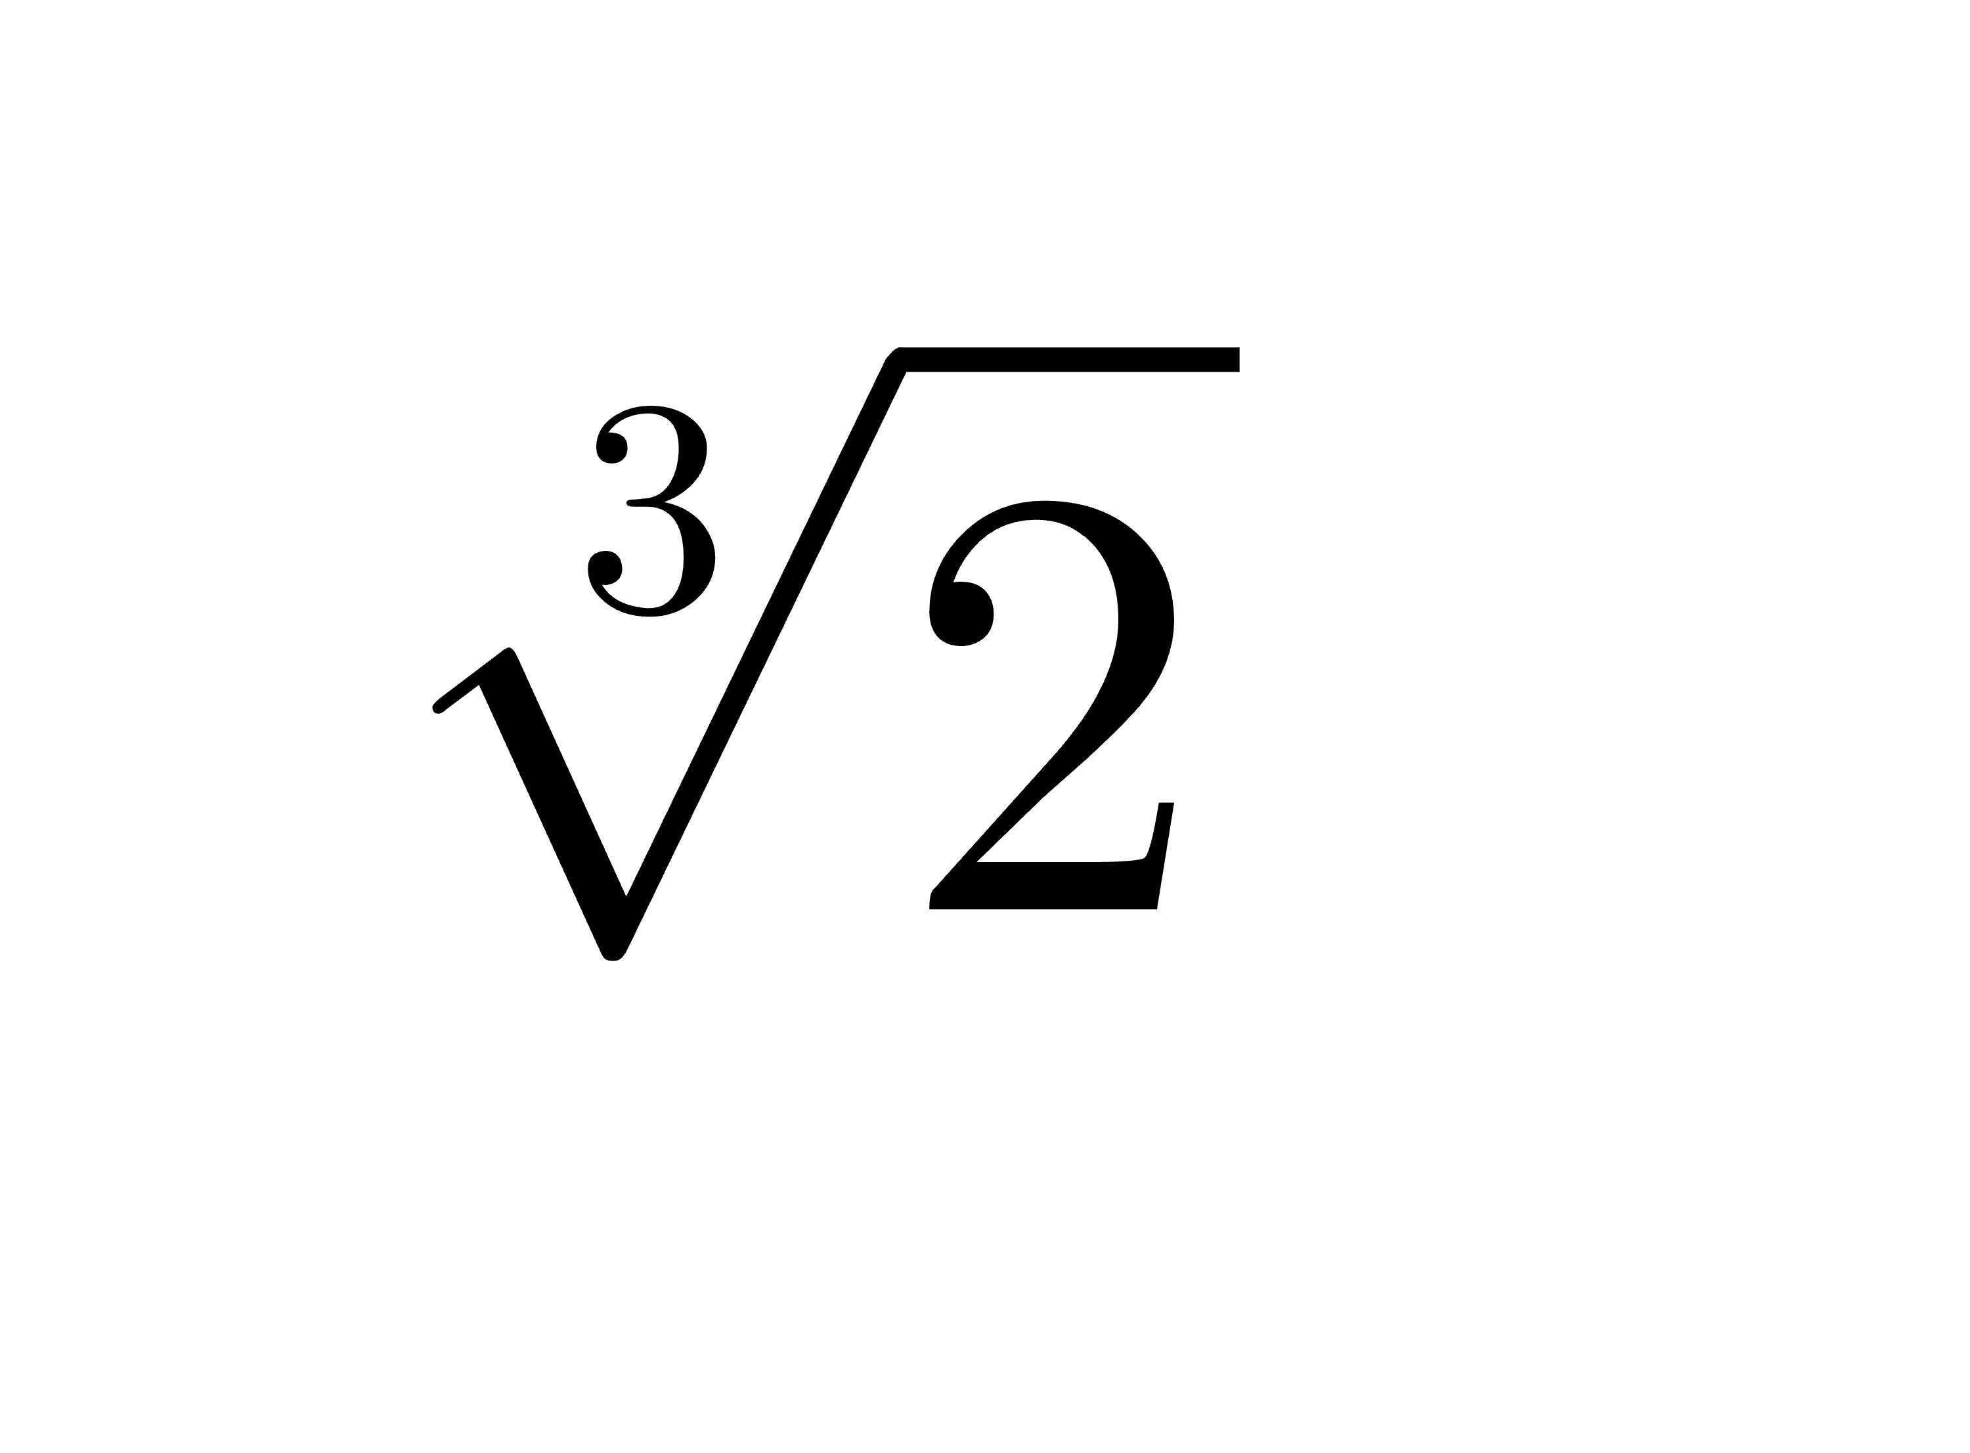
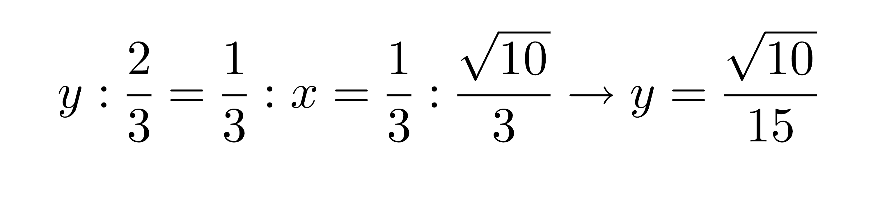
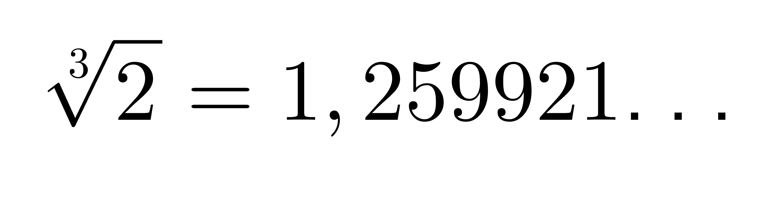
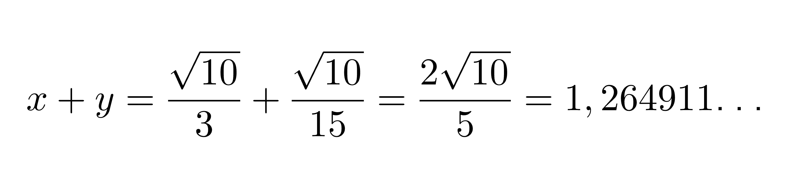
Reduplikace krychle

Slide 18
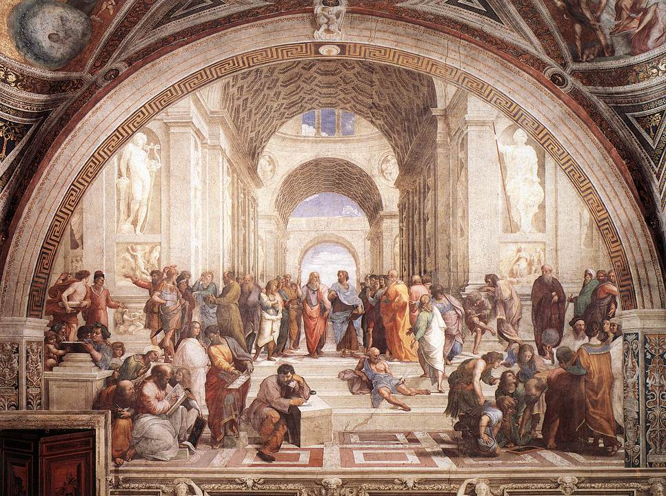





Abero
Ούδείς άγεωμέτρητος εισίτω
Číslo, bod, přímka, rovina

Slide 19
Co mne zaujalo
Vysoko vzlétl orel lidské vzdělanosti

Slide 20
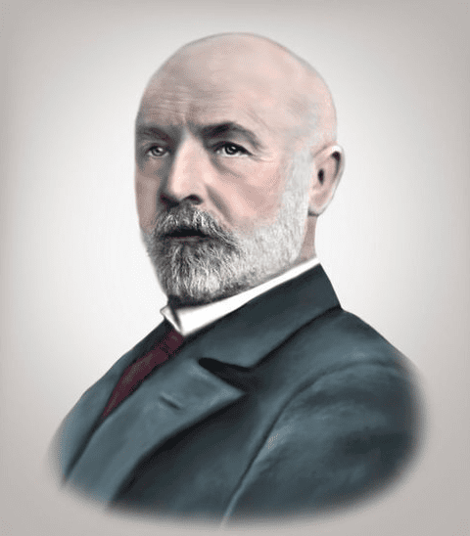



Binární relace
Georg F. L. P. Cantor
(1845-1918)
Kazimierz Kuratowski
(1896-1980)
Giuseppe Peano
(1858-1932)

Slide 21




Binární relace
Vaughan Pratt, Department of Computer Science, Stanford University
Origins of the Calculus of Binary Relations
1992 Proceedings of the Seventh Annual IEEE Symposium on Logic in Computer Science
Abstract
The calculus of binary relations was introduced by De Morgan in 1860, and was subsequently greatly developed by Peirce and Schröder. Half a century later Tarski, Jonsson, Lyndon, and Monk further developed the calculus from the perspective of modern model theory.
Augustus De Morgan
Charles Sanders Peirce
Ernst Schröder
A. De Morgan. On the syllogism, no. IV, and on the logic of relations. Trans. Cambridge Phil. Soc., 10:331–358, 1860.

Slide 22
Binární relace
Victor Makarov, 5. April 2021
An Axiomatic Definition of Ordered Pairs in Zermelo-Fraenkel Set Theory
Theorem 2.1. Let M be any model of ZF, MF be the expansion of M by adding to M the function F, defined as follows:
F(x,y) = {{x},{x,y}}
Then MF is a model of ZFf.
Note that this approach allows to avoid so called ’accidental’ theorems (see [3]) like
(a,a) = {{a}},{a} ∈ (a,b){a,b} ∈ (a,b) (if Kuratowski definition was used).
[3] Ciaran Dunne, J. B. Wells, and Fairouz Kamareddine. Adding an Abstraction Barrier to ZF Set Theory. In Lecture Notes in Artificial Intelligence, vol.12236(2020), pp. 89-104,

Slide 23





Binární relace

Slide 24

Binární relace
Kazimierz Kuratowski: Sur la notion de l'ordre dans la Théorie des Ensembles. In: Fundamenta Mathematica. II (1921), str. 171.

Slide 25





Binární relace
Norbert Wiener, 1914
Felix Hausdorff, 1914
Kazimierz Kuratowski, 1921

Slide 26


Binární relace
Felix Hausdorff
(1868 -1942)

Slide 27



Binární relace
VOPĚNKA, Petr.
Úvod do klasické teorie množin.
Plzeň: Západočeská univerzita, 2011.
Uspořádaná dvojice není množina.
s. 29

Slide 28

Binární relace

Slide 29




Binární relace

Slide 30



Binární relace

Slide 31



Binární relace

Slide 32



Binární relace

Slide 33



Grafy relací

Slide 34



Binární relace

Slide 35



Binární relace

Slide 36



Binární relace

Slide 37



Binární relace

Slide 38






Binární relace

Slide 39





Binární relace

Slide 40





Binární relace

Slide 41



Binární relace

Slide 42






Binární relace

Slide 43






Binární relace

Slide 44




Binární relace

Slide 45


Binární relace

Slide 46


Binární relace

Slide 47




Binární relace

Slide 48
























Největší firmy světa v roce 2024
 |  | mld $ |  |  | mld $
1 | Microsoft | 3 042 | 13 | Visa | 570
2 | Apple | 2 843 | 14 | Novo Nordisk | 551
3 | Saudi Aramco | 2 062 | 15 | JPMorgan Case | 506
4 | NVIDIA | 1 825 | 16 | UnitedHealth | 478
5 | Alphabet (Google) | 1 820 | 17 | Walmart | 453
6 | Amazon | 1 776 | 18 | LVMH | 441
7 | Meta Platforms | 1 206 | 19 | Mastercard | 434
8 | Berkshire Hathaway | 864 | 20 | Exxon Mobil | 400
9 | Eli Lilly | 719 | 21 | ASML | 382
10 | TSMC (Taiwan) | 670 | 22 | Johnson & Johnson | 374
11 | Tesla | 601 | 23 | Samsung | 370
12 | Broadcom | 591 | 24 | Procter & Gamble | 366

Slide 49










Největší ekonomiky světa podle HDP 2022
p |  | mil $
1 | USA | 25 462 700
2 | Čína | 17 936 170
3 | Japonsko | 4 231 141
4 | Německo | 4 072 191
5 | Indie | 3 385 089
6 | Spojené království | 3 070 667
7 | Francie | 2 782 905
8 | Rusko | 2 240 422
9 | Kanada | 2 139 840
10 | Itálie | 2 010 431

Slide 50













Nejbohatší země světa podle HDP na obyvatele
1 | Lucembursko | 142 213 $
2 | Singapur | 127 564 $
3 | Irsko | 126 905 $
4 | Norsko | 114 898 $
5 | Katar | 114 648 $
6 | Bermudské ostrovy | 95 837 $
7 | Spojené arabské emiráty | 87 729 $
8 | Švýcarsko | 83 598 $
9 | USA | 76 398 $
10 | Dánsko | 74 005 $
11 | Nizozemsko | 69 577 $
12 | Brunej | 69 275 $
13 | Island | 69 049 $
35 | ČR | 49 945 $
2022

Slide 51
Průměrná mzda v roce 2024
Tabulka: průměrné mzdy ve vybraných evropských státech za rok 2022
Průměrná mzda | Průměrná mzda v Kč | Minimální mzda v Kč
Švýcarsko | 200 175 Kč | 97 600 Kč, návrh, zamítnut, uklízečka 3 500 $ (79 653 Kč)
Island | 141 942 Kč | 35 000 Kč 2022, odhad
Lucembursko | 136 737 Kč | 58 959 Kč 2023
Dánsko | 122 375 Kč | není stanovena
Nizozemí | 112 043 Kč | 47 770 Kč 2023
Norsko | 111 390 Kč | není stanovena
Belgie | 107 794 Kč | 45 497 Kč 2023
Irsko | 106 463 Kč | 40 650 Kč 2024
Německo | 107 227 Kč | 50 570 Kč 2024
Rakousko | 102 600 Kč | 37 050 Kč. 2023
Velká Británie | 98 935 Kč | 44 900 Kč 2024
Francie | 80 925 Kč | 40 705 Kč 2023
Itálie | 65 954 Kč | není stanovena
Česká republika | 43 967 Kč | 18 900 Kč 2024
Chorvatsko | 34 445 Kč | 11 411 Kč 2023
Polsko | 31 077 Kč | 23 964 Kč 2024
Slovensko | 30 270 Kč | 17 185 Kč 2024
Ukrajina | 9 116 Kč | 3 581 Kč 2024

